Slide 1
هوش مصنوعي
فصل سوم
حل مسئله با جستجو

Slide 2
هوش مصنوعي Artificial Intelligence
فهرست
عاملهای حل مسئله
اندازه گيری کارايي حل مسئله
جستجوی ناآگاهانه
اجتناب از حالتهای تکراری
جستجو با اطلاعات ناقص

Slide 3
عاملهای حل مسئله
عاملهای حل مسئله یک نوع از عاملهای هدف گرا است.
عاملهای حل مسئله با یافتن دنباله ای از فعالیت هایی که منجر به حالتهای مطلوب می شوند تصمیم می گیرند که چه کاری باید انجام دهند.
الگوریتم های آگاهانه و ناآگاهانه
اگر تصمیم گیری عامل در حل مسئله مبتنی بر آگاهی و شواهد نزدیکی به جواب باشد ، این رهیافت حل مسئله را جستجوی آگاهانه می گویند و در غیر اینصورت جستجوی ناآگاهانه می گویند.

Slide 4
چهار گام اساسی برای حل مسائل
فرموله کردن هدف: وضعيتهای مطلوب نهايي کدامند؟
فرموله کردن مسئله: چه فعاليتها و وضعيتهايي برای رسيدن به هدف موجود است؟
جستجو: انتخاب بهترين دنباله از فعاليتهايي که منجر به حالاتی با مقدار شناخته شده ميشود. عاملی که با چند گزینه فوری و مقداری ناشناخته مواجه است ابتدا باید دنباله های ممکن از فعالیتهایی را که منجر به حالتهایی با مقدار شناخته شده می شوندرا بررسی کند و سپس بهترین دنباله را انتخاب کند.
اجرا: وقتی دنباله فعاليت مطلوب توسط جستجو پيدا شد، فعاليتهای پيشنهادی آن ميتواند اجرا شود.

Slide 5
شبه کد عاملهای ساده حل مسئله
Function SIMPLE-PROBLEM-SOLVING-AGENT(percept)returns an action
Inputs:percept,a percept
Static:seq,an action sequence,initially empty
state,some descripetion of the current world state
goal,a goal,initially null
problem,a problem formulation
State UPDATE-STATE(state,percept)
If seq is empty then do
goal FORMULATE-GOAL(state)
problem FORMULATE-PROBLEM(state,goal)
SEQ SEARCH(problem)
action FIRST()seq)
Seq REST(seq)
return action

Slide 6
مفروضات شبه کد عاملهای ساده حل مسئله
در طراحی عامل ارائه شده، فرموله کردن و حل مسئله بدون توجه به تغییرات در محیط صورت می گیرد پس فرض بر این است که محیط ایستا است.
فرض می شود حالت اولیه مشخص است اگر محیط قابل مشاهده باشد، دانستن حالت اولیه ساده تر است.
فرض می شود محیط گسسته است.
فرض می شود محیط قطعی است.

Slide 7
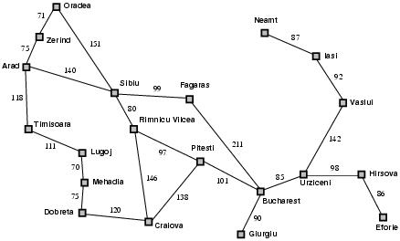
حل مسئله با جستجو(مسیریابی در نقشه رومانی)

Slide 8
حل مسئله با جستجو(مسیریابی در نقشه رومانی)
صورت مسأله: رفتن از آراد به بخارست
فرموله کردن هدف: رسيدن به بخارست
فرموله کردن مسئله:
  وضعيتها: شهرهای مختلف
  فعاليتها: حرکت بين شهرها
جستجو: دنباله ای از شهرها مثل:آراد، سيبيو، فاگارس، بخارست
  اين جستجو با توجه به کم هزينه ترين مسير انتخاب ميشود

Slide 9
مسئله و راه حل های خوش تعریف
1. حالت اوليه: حالتی که عامل از آن شروع ميکند.
        در مثال رومانی: شهر آراد in(Arad)
2. تابع جانشين: توصيفي از فعاليتهای ممکن که برای عامل مهيا است.
متداولترین فرمول بندی از تابع جانشین استفاده می کند.
با توجه به حالت خاصی مثل x ،تابع successor(x) مجموعه ای از <جانشین و فعالیت> را بصورت زوج مرتب بر میگرداند که هر فعالیت ، یک فعالیت معتبر در حالت x و هر جانشین ، حالتی است که با انجام آن فعالیت از طریق x به آن می رسیم.
        در مثال رومانی:< GO(Sibiu) , in(Sibiu)>
  با توجه به حالت اولیه و تابع جانشین ، فضای حالت مسئله را می توان تعریف کرد
  فضای حالت : مجموعه ای از حالتهاست که از حالت اولیه می توان به آنها رسید

Slide 10
مسئله و راه حل های خوش تعریف(ادامه)
3. آزمون هدف: تعيين ميکند که آيا حالت خاصی، حالت هدف است يا خير
      هدف صريح: در مثال رومانی، رسيدن به بخارست
      هدف انتزاعی: در مثال شطرنج، رسيدن به حالت کيش و مات
4. تابع هزینه ی مسیر: برای هر مسیر یک هزینه عددی در نظر می گیرد.
  مسیر:دنباله ای از حالتها که دنباله ای از فعاليتها را به هم متصل ميکند.
      در مثال رومانی: Arad, Sibiu, Fagaras يک مسير است
  راه حل مسئله مسيری از حالت اوليه به حالت هدف است
  راه حل بهينه کمترين هزينه مسير را دارد

Slide 11

حل مسئله با جستجو(مثال جارو برقی)
حالتها: دو مکان که هر يک ممکن است کثيف يا تميز باشند.لذا 8 = 3^2حالت در اين جهان وجود دارد
حالت اوليه: هر حالتی ميتواند به عنوان حالت اوليه طراحی شود
تابع جانشين: حالتهای معتبر از سه عمليات:راست،چپ، مکش(مکش,چپ,راست)
آزمون هدف: بررسی می کند که آیا تمام مربعها تمیز هستند یا خیر
هزينه مسير: تعداد مراحل در مسير
( در واقع هزینه ی هر مرحله 1 است)

Slide 12

حل مسئله با جستجو(مثال معمای 8)
حالتها: مکان هر هشت خانه شماره دار و خانه خالی در يکي از 9 خانه
حالت اوليه: هر حالتي را ميتوان به عنوان حالت اوليه در نظر گرفت
تابع جانشين: حالتهای معتبر از چهار عمل را تولید می کند
( انتقال خانه خالی به چپ، راست، بالا يا پايين)
آزمون هدف: بررسی ميکند که آیا اعداد به ترتيب چيده شده اند(طبق شکل روبرو) یا خیر
هزينه مسير: برابر با تعداد مراحل در مسير
(هزینه هر مرحله 1 است)

Slide 13
حل مسئله با جستجو(مثال معمای 8-ادامه)
معمای 8 به خانوادهی معماهای جابجایی بلوک تعلق دارد که برای آزمون الگوریتم های جستجوی جدید در AI بکار می رود.
این رده از مسائل را NP کامل می گویند.
معمای 8 دارای!9 حالت قابل رسیدن است.
معمای 15(صفحه ی4*4) تقریبا دارای 3/1 تریلیون حالت است اما در چند میلی ثانیه حل می شوند.
معمای 24 (صفحه ی 5*5) تقریبا 25^10حالت دارد و حل نمونه های آن با بهترین الگوریتم ها و ماشین های فعلی دشوار است.

Slide 14
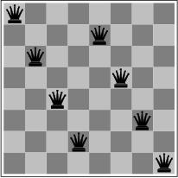
حل مسئله با جستجو(مثال 8 وزیر)
فرمول بندی افزايشي
حالتها: هر ترتيبي از 0 تا 8 وزير در صفحه، يک حالت است
حالت اوليه: هيچ وزيری در صفحه نيست
تابع جانشين: وزيری را به خانه خالی اضافه ميکند
آزمون هدف: 8وزير در صفحه وجود دارند و هيچ کدام به يکديگر گارد نميگيرند
در اين فرمول بندی بايد 14^10*3 دنباله ممکن بررسی ميشود

Slide 15
حل مسئله با جستجو(مثال 8 وزیر-ادامه)
فرمول بندی حالت کامل
حالتها: چيدمان n وزير (0≤ n≤ 8) ، بطوريکه در هر ستون از n ستون سمت چپ، يک وزير قرار گيرد و هيچ دو وزيری بهم گارد نگيرند
حالت اوليه: با 8 وزير در صفحه شروع ميشود
تابع جانشين: ?
آزمون هدف: 8وزير در صفحه وجود دارند و هيچ کدام به يکديگر گارد نميگيرند
اين فرمول بندی فضای حالت را از 14^10*3 به 2057 کاهش ميدهد

Slide 16
اندازه گیری کارآیی حل مسئله
کامل بودن: آيا الگوريتم تضمين ميکند که در صورت وجود راه حل، آن را بيابد؟( در صورتی که الگوریتم در یک LOOP بینهایت قرار گیرد،کامل نیست)
بهينگي: آيا اين راهبرد، راه حل بهينه ای را ارائه ميکند.
پيچيدگي زمانی: چقدر طول ميکشد تا راه حل را پيدا کند؟
    تعداد گره های توليد شده در اثنای جستجو
پيچيدگی فضا: برای جستجو چقدر حافظه نياز دارد؟
    حداکثر تعداد گره های ذخيره شده در حافظه

Slide 17
جستجوی ناآگاهانه(کورکورانه)
ناآگاهی اين است که الگوريتم هيچ اطلاعاتی غير از تعريف مسئله در اختيار ندارد
اين الگوريتمها فقط ميتواند جانشينهايي را توليد کنند و هدف را از غير هدف تشخيص دهند
راهبردهايي که تشخيص می دهند يک حالت غير هدف نسبت به گره غير هدف ديگر، اميد بخش تر است، جست و جوی آگاهانه يا جست و جوی اکتشافي ناميده ميشود.
راهبردها
جست و جوی هزينه يکنواخت
جست و جوی عمقی محدود
جست و جوی دو طرفه
جست و جوی عرضی(BFS)
جست و جوی عمقی(DFS)
جست و جوی عميق کننده تکراری(IDFS)

Slide 18
جستجوی عرضی
A
B
C
D
E
F
G
H
I
J
K
L
M
N
O
P
Q

Slide 19
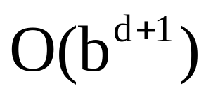
جستجوی عرضی(ادامه)
کامل بودن: بله
بهينگی: بله (مشروط)
جستجوی عرضی ابتدا کم عمق ترین وضعیت هدف را پیدا می کند و در صورتی بهينه است که هزينه مسیر ، تابعی غير نزولی از عمق گره باشد (مثل وقتي که فعاليتها هزينه يکسانی دارند)
پيچيدگي زماني:
پيچيدگی فضا:

Slide 20
زمان و فضای لازم برای جستجوی عرضی
حافظه | زمان | گره ها | عمق
1 mb | 11 seconds | 1100 | 2
106 mb | 11 seconds | 111،100 | 4
10 gb | 19 minutes | 10^7 | 6
1 tb | 31 hours | 10^9 | 8
101 tb | 129 days | 10^11 | 10
10 pb | 35 years | 10^13 | 12
1 eb | 3،523 years | 10^15 | 14
اعدادی که نشان داده شده اند با فاکتور تعداد 000/10 گره در هر ثانیه و هر گره 1000 بایت فضا را اشغال می کند .این اعداد نشان می دهند که هر هر چند مسئله زمان مسئله ی مهمی است اما مسئله ی فضا مسئله ی جدی تری است.
B=10

Slide 21
جستجوی با هزینه یکنواخت
جستجو با هزینه ی یکنواخت ، استراتژی جستجوی عرضی را توسط بسط کم هزینه ترین گره و نه کم عمق ترین گره بهبود می بخشد درواقع جستجوی عرضی، همان جستجوی یکسان با g(n)=DEPTH(n) است.(g(n) تابع هزینه ی مسیر است)
کامل بودن وقتی تضمین می شود که هزینه ی هر مرحله بزرگتر یا مساوی یک مقدار ثابت و مثبت ξ باشد. این شرط برای بهینگی نیز کافی است.

Slide 22

جستجوی با هزینه یکنواخت(ادامه1)
این استراتژی بجای عمق از هزینه ی های مسیر پیروی می کند لذا پیچیدگی آن را نمی توان براحتی بر حسب b و d بدست آورد.
فرض کنید هزینه ی راه حل بهینه c * و هزینه هر فعالیت حداقل ξ است آنگاه پیچیدگی زمان و فضای الگوریتم در بدترین حالت برابر با
است.
وقتی هزینه تمام مراحل یکسان باشد ، برابر با b ^d خواهد بود.

Slide 23
جستجوی با هزینه یکنواخت(ادامه2)
اين جستجو گره L را با کمترين هزينه مسير بسط ميدهد
A
1
3
1
B
C
D
E
F
G
H
I
J
K
L
M
N
O
P
Q

Slide 24
جستجوی عمقی
جستجوی عمقی همیشه عمیق ترین گره را در حاشیه ی فعلی درخت جستجو بسط می دهد.
این بسط دادن تا جایی ادامه می یابد که گره ها فاقد جانشین هستند و سپس جستجو به عمیق ترین گره ی بعدی که هنوز بسط داده نشده باز می گردد.
برای جستجوی عمقی معمولا از توابع بازگشتی استفاده می شود.

Slide 25
جستجوی عمقی(ادامه1)
A
2
B
C
D
3
E
F
6
G
H
I
7
4
J
K
L
M
N
O
P
Q
5

Slide 26
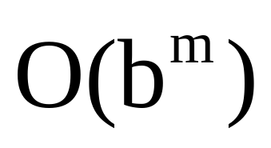
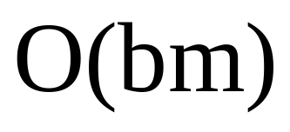
جستجوی عمقی(ادامه2)
کامل بودن: خير
اگر زير درخت چپ عمق نامحدود داشت و فاقد هر گونه راه حل باشد، جستجو هرگز خاتمه نمي يابد.
بهينگی: خير
پيچيدگي زماني:
پيچيدگی فضا:
m نشان دهنده ی حداکثر عمق است.

Slide 27
جستجوی عمقی محدود
این استراتژی شبیه استراتژی جستجوی عمقی است با این تفاوت که فرض می شود گره های سطح فاقد جانشین هستند یعنی درخت تا عمق بسط داده می شود و از آنجا پایین تر نمی رود.
مسئله درختهای نامحدود ميتواند به وسيله جست و جوی عمقي با عمق محدود L بهبود يابد
L
L

Slide 28
جستجوی عمقی محدود(ادامه1)
A
B
C
D
E
F
G
H
I
J
K
L
M
N
O
P
Q

Slide 29
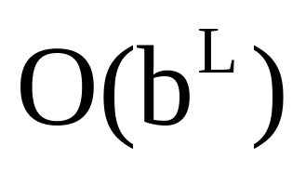
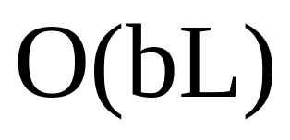
جستجوی عمقی محدود(ادامه2)
کامل بودن: خير
اگر L<d باشد و سطحی ترين هدف در خارج از عمق محدود شده قرار داشته باشد، اين راهبرد کامل نخواهد بود.
بهينگی: خير
اين راهبرد بهينه نخواهد بود.
پيچيدگي زماني:
پيچيدگی فضا:

Slide 30
جستجوی عمیق کننده تکراری
این استراتژی شبیه به جستجوی عمقی محدود عمل می کند با این تفاوت که عمق محدود شده L بتدریج اضافه شده و جستجو از سر گرفته می شود.
روند جستجو تا رسیدن به اولین پاسخ ادامه پیدا می کند.
جستجوی عمیق کننده ی تکراری مزایای جستجوی عمقی و جستجوی سطحی را در بردارد.
بطور کلی وقتی فضای جستجو بزرگ باشد و عمق راه حل مشخص نباشد جستجوی عمیق کننده ی تکراری روش ناآگاهانه مناسبی است.

Slide 31
جستجوی عمیق کننده تکراری(ادامه1)
A
B
C
D
E
F
G
H
I
J
K
L
M
N
O
P
Q

Slide 32
جستجوی عمیق کننده تکراری(ادامه2)
A
B
C
D
E
F
G
H
I
J
K
L
M
N
O
P
Q

Slide 33
جستجوی عمیق کننده تکراری(ادامه3)
A
B
C
D
E
F
G
H
I
J
K
L
M
N
O
P
Q
R
S

Slide 34
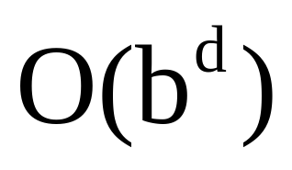
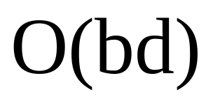
جستجوی عمیق کننده تکراری(ادامه4)
کامل بودن: بله
در صورتی که فاکتور انشعاب محدود باشد
بهينگی: بله
وقتی که هزينه مسير، تابعی غير نزولی از عمق گره باشد
پيچيدگي زماني:
پيچيدگی فضا:

Slide 35
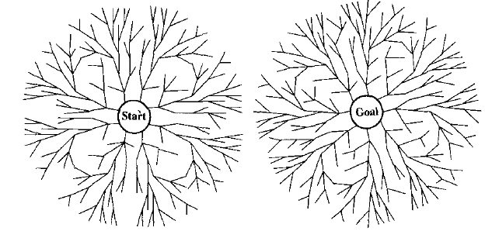
جستجوی دو طرفه
انجام دو جست و جوی همزمان، يکي از حالت اوليه به هدف و ديگری از هدف به حالت اوليه تا زمانی که دو جست و جو به هم برسند

Slide 36
جستجوی دو طرفه(ادامه1)
جستجو از سمت هدف به چه معناست؟
تعریف)- ما قبل های گره n ، گره هایی هستند که n ، ما بعد آن ها باشد.
- جستجو به سمت عقب به این معناست که تولید ما قبل ها از گره هدف آغاز شود.
اگر تمام عملگرها قابل وارونه شدن باشند محاسبه ی ماقبل ها به سادگی امکان پذیر است اما این کار در برخی مسائل بسیار مشکل است.
مسئله ی دیگر در جستجوی دوطرفه این است که هدف باید مشخص باشد.

Slide 37
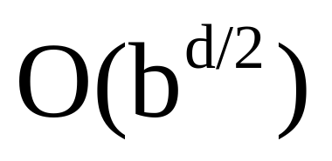
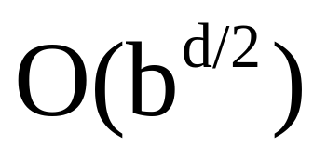
جستجوی دو طرفه(ادامه2)
کامل بودن: بله
اگر هر دو جستجو، عرضی باشند
بهينگی: بله
اگر هر دو جستجو، عرضی باشند و هزينه تمام مراحل يکسان باشد
پيچيدگي زماني:
پيچيدگی فضا:

Slide 38
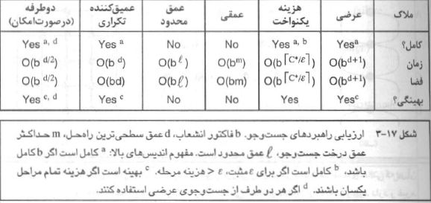
ارزیابی راهبردهای جستجو
BID
IDFS
DLS
DFS
BFS

Slide 39
اجتناب از حالتهای تکراری
وجود حالتهای تکراری در یک مسئله قابل حل ، می تواند آنرا به مسئله غیر قابل حل تبدیل کند.

Slide 40
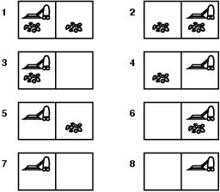
دنیای جارو برقی فاقد حسگر
عامل جارو تمام اثرات فعاليتهايش را ميداند اما فاقد حسگر است.
حالت اوليه آن يکي از اعضای مجموعه{1،2،3،4،5،6،7،8} ميباشد
فعاليت ( (راست {2،4،6،8}
فعاليت (راست,مکش) {4،8}
فعاليت (راست,مکش,چپ,مکش) تضمين ميکند که صرف نظر از حالت اوليه، به حالت هدف، يعنی 7 برسد

Slide 41
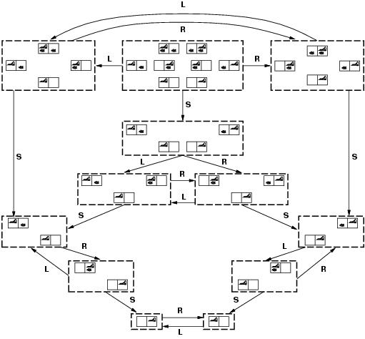
دنیای جارو برقی فاقد حسگر(ادامه)
عامل بايد راجع به مجموعه هاي حالتی که ميتواند به آنها برسد استدلال کند. اين مجموعه از حالتها را حالت باور گوييم.

